Slide 1

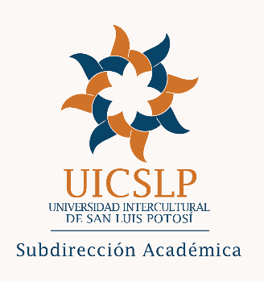
Programa anual de desarrollo archivístico 2025.
Coordinación de Archivos.

Slide 2
Introducción.
De conformidad con el Artículo 23 de la Ley de Archivos para el Estado de San Luis Potosí, los sujetos obligados que cuenten con un sistema institucional de archivos, deberán elaborar un programa anual de desarrollo .
El Programa anual de desarrollo archivístico (PADA) define las prioridades institucionales en materia de gestión documental y administración de archivos. Contiene programas de organización y capacitación que incluyen mecanismos para la consulta y seguridad de la información que se genera y resguarda en la Universidad.

Slide 3
Metas.
Actualización del catálogo de instrumentos archivísticos; cuadro general de clasificación archivística, catalogo de disposición documental.
Sesiones ordinarias del grupo interdisciplinario institucional; actualización de normativa e integración.
Capacitación a personal administrativo para la correcta organización de archivos.

Slide 4
Planeación.
Actualización de instrumentos archivísticos
Actividad | Responsable
Coadyuvar con las áreas administrativas de la universidad para determinar las actualizaciones pertinentes a los instrumentos de control. | Coordinación de archivos
Someter a aprobación las modificaciones o actualizaciones que sean de su competencia en el pleno del Grupo Interdisciplinario Institucional de Archivos | Coordinación de archivos/Grupo interdisciplinario

Slide 5
Planeación
Sesiones ordinarias del grupo interdisciplinario institucional
Actividad | Responsable
Establecer un calendario de sesiones y llevarlas a cabo de manera ordinaria. Teniendo como mínimo sesionar dos veces al año. | Coordinación de archivos/Grupo interdisciplinario
Capacitación a personal administrativo para la correcta organización de archivos
Actividad | Responsable
Capacitar al personal de las áreas administrativas y los campus de la universidad en el uso de los instrumentos de control archivístico. | Coordinación de archivos

Slide 6
Planeación
Digitalización de documentos
Actividad | Responsable
Establecer plazos de conservación y elaborar fichas de valoración. | Coordinación de archivos
Recopilar las regulaciones y legislación aplicable para preservar documentos en medios digitales | Coordinación de Archivos/ Áreas generadoras de documentación
Colaborar con las áreas productoras de documentación para establecer un marco normativo | Coordinación de archivos
Crear métodos de verificación, control y recuperación | Coordinación de archivos/ Grupo interdisciplinario

Slide 7
Manuel Alejandro Moreno Ramos
Coordinación de Archivos
manuel.moreno@uicslp.edu.mx
archivo@uicslp.edu.mx

